Slide 1
本资料分享自高中数学同步资源大全QQ群483122854 专注收集同步资源期待你的加入与分享
联系QQ309000116加入百度网盘群2500G一线老师必备资料一键转存，自动更新，一劳永逸
第9章 §9.1 线性回归分析
9.1.1 变量的相关性

Slide 2
学习目标
1.结合实例，体会两个变量间的相关关系.
2.掌握相关关系的判断，能根据散点图对线性相关关系进行判断.
3.了解两个变量间的相关系数r，能利用相关系数r判断两个变量
线性相关程度的大小.

Slide 3
导语
你知道“名师出高徒”的意思吗？——高明的师傅一定能教出技艺高的徒弟，比喻学识丰富的人对于培养人才的重要性.也就是说，高水平的老师往往能教出高水平的学生.
那么老师的水平与学生的水平之间具有怎样的关系呢？这种关系是确定的吗？

Slide 4
内容索引
一、相关关系
二、散点图与相关性
三、相关系数
随堂演练
课时对点练

Slide 5
一、相关关系

Slide 6
问题1 俗话说“庄稼一枝花，全靠肥当家”，这说明施肥的多少对粮食的产量影响很大，那么施肥量和粮食的产量是确定的函数关系吗？两个变量间的关系除了可能是函数关系外，还可能是其他关系吗？
提示 农作物的产量与施肥量有关，一般来说，在一定范围内，施肥量越多，农作物的产量就越高，但不能用一个函数来准确地表示产量与施肥量之间的关系，故两者之间不是函数关系，我们称这种不确定的变量关系为相关关系.

Slide 7
知识梳理
像这样，两个变量之间具有一定的联系，但又没有确定性 关系，这种关系称为相关关系(correlativity)．
注意点：
相关关系与函数关系的异同点：
相同点：均是指两个变量的关系.
不同点：函数关系是一种确定的关系；而相关关系是一种非确定关系.
函数

Slide 8
例1 判断以下两个变量之间是否具有相关关系？
(1)正方形的面积与其周长之间的关系；

Slide 9
(2)父母的身高与子女的身高之间的关系；
解 子女身高除了与父母的身高有一定关系外，还与其他因素有关，即子女的身高并不是由其父母的身高唯一确定的，因此二者之间具有相关关系.

Slide 10
(3)学生的学号与身高；
解 学生的学号与身高之间没有任何关系，不具有相关关系.

Slide 11
(4)汽车匀速行驶时的路程与时间的关系.
解 若汽车匀速行驶时的速度为v，行驶的路程为s，时间为t，则有s＝vt，因此当速度一定时，路程由时间唯一确定，二者之间具有函数关系，而不是相关关系.

Slide 12
反思感悟 函数关系是一种确定的关系，而相关关系是非随机变量与随机变量的关系.函数关系是一种因果关系， 而相关关系不一定是因果关系，也可能是伴随关系.

Slide 13
跟踪训练1 (多选)下列说法正确的是
A.闯红灯与交通事故发生率的关系是相关关系
B.同一物体的加速度与作用力是函数关系
C.产品的成本与产量之间的关系是函数关系
D.广告费用与销售量之间的关系是相关关系
√
√
√
解析 闯红灯与发生交通事故之间不是因果关系，但具有相关性，是相关关系，所以A正确；
物体的加速度与作用力的关系是函数关系，B正确；
产品的成本与产量之间是相关关系，C错误；
广告费用与销售量之间是相关关系，D正确.

Slide 14
二、散点图与相关性

Slide 15
问题2 在一次对人体脂肪含量和年龄之间关系的研究中，研究人员获得了一组样本数据如下表.
年龄/岁 | 23 | 27 | 39 | 41 | 45 | 49 | 50
脂肪含量/% | 9.5 | 17.8 | 21.2 | 25.9 | 27.5 | 26.3 | 28.2
年龄/岁 | 53 | 54 | 56 | 57 | 58 | 60 | 61
脂肪含量/% | 29.6 | 30.2 | 31.4 | 30.8 | 33.5 | 35.2 | 34.6
其中各年龄对应的脂肪数据是这个年龄人群脂肪含量的样本平均数.根据上述数据，你能推断出人体的脂肪含量与年龄之间存在怎样的关系吗？

Slide 16
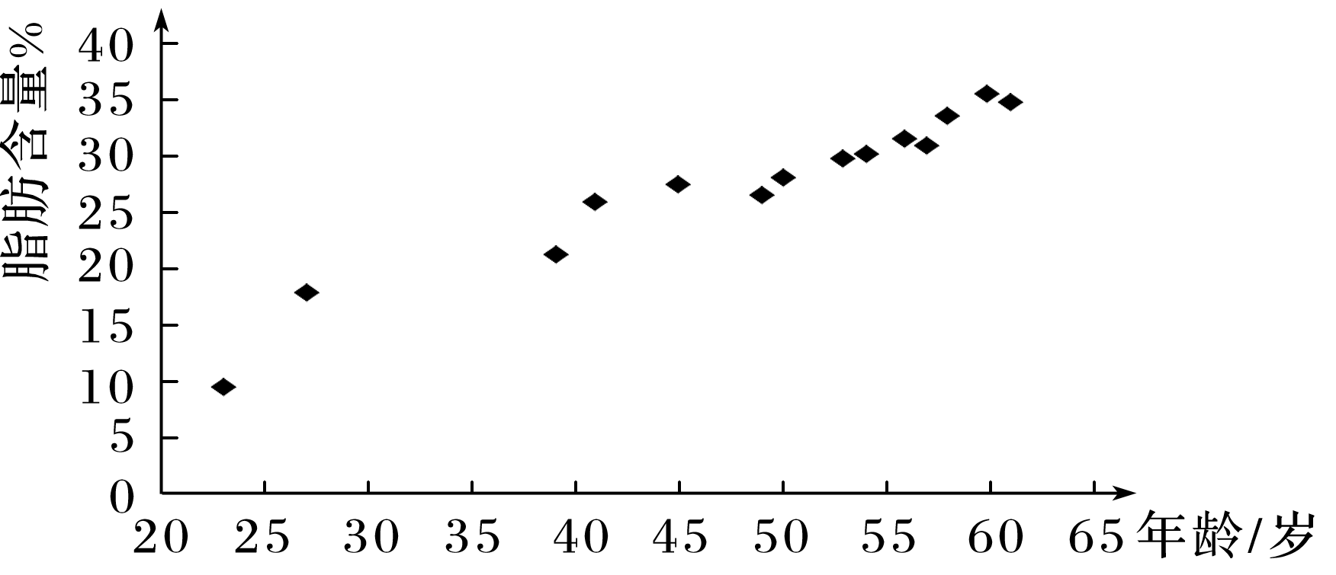
提示 画出散点图，散点图中的点散布在从左下角到右上角的区域，散点图成线性，即大致分布在一条直线附近，推断脂肪含量变量和年龄变量之间存在着相关关系.

Slide 17
知识梳理
1.散点图
为直观地描述样本数据中两个变量间的关系，用横坐标表示其中的一个变量，纵坐标表示另一个变量，则样本数据都可以用直角坐标系中的点表示出来，由这些点组成的统计图叫作散点图.
2.线性相关关系
散点落在 附近，我们称这两个变量线性相关.
3.相关关系的分类
具有相关关系的两个变量的散点图：
一条直线

Slide 18
(1)如果散点呈从 向 方向发展的趋势，称这两个变量之间正相关.
(2)如果散点呈从 向 方向发展的趋势，则称这两个变量之间负相关.
注意点：
散点图的作用
(1)散点图具有直观、简明的特点，能体现样本数据的密切程度，可以根据散点图判断变量间是否具有相关关系.
(2)通过散点图不但可以从点的位置判断测量值的大小、高低、变动范围与趋势，还可以通过观察剔除异常数据，提高估计相关程度的准确性.
左下
右上
左上
右下

Slide 19
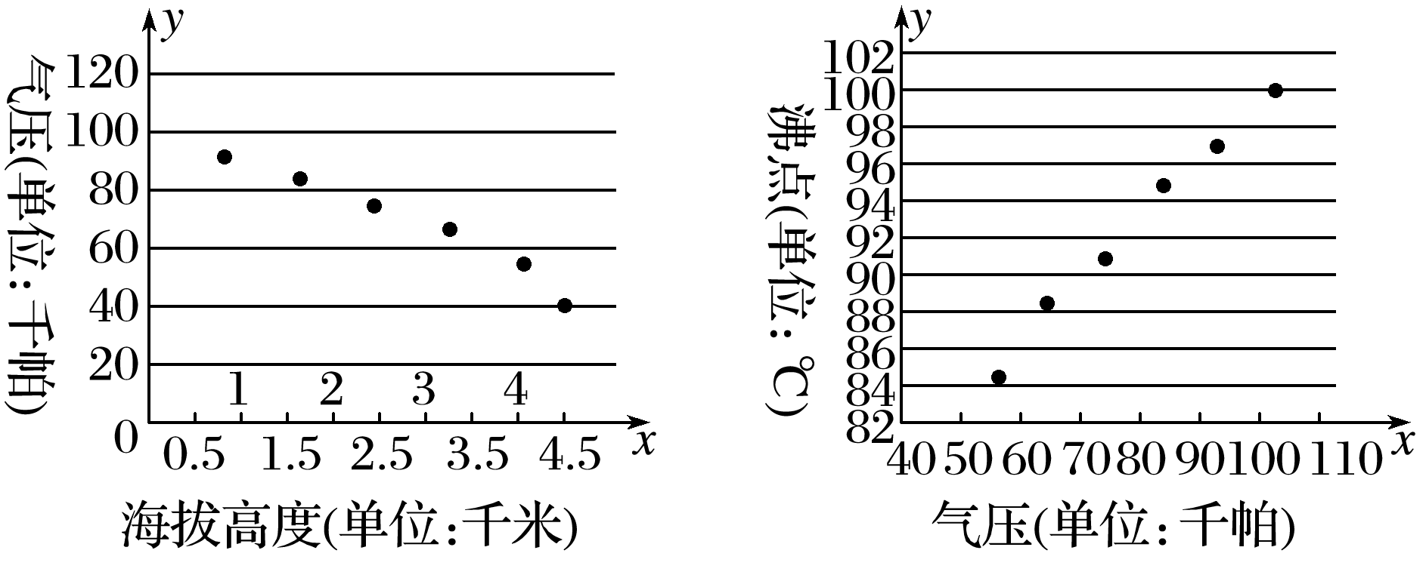
例2 (1)(多选)某中学的兴趣小组在某座山测得海拔高度、气压和沸点的六组数据绘制成散点图如图所示，则下列说法正确的是
A.沸点与海拔高度呈正相关
B.沸点与气压呈正相关
C.沸点与海拔高度呈负相关
D.气压与海拔高度呈负相关
√
√
√
解析 由左图知气压随海拔高度的增加而减小，由右图知沸点随气压的升高而升高，所以气压与海拔高度呈负相关，沸点与气压呈正相关，沸点与海拔高度呈负相关.

Slide 20
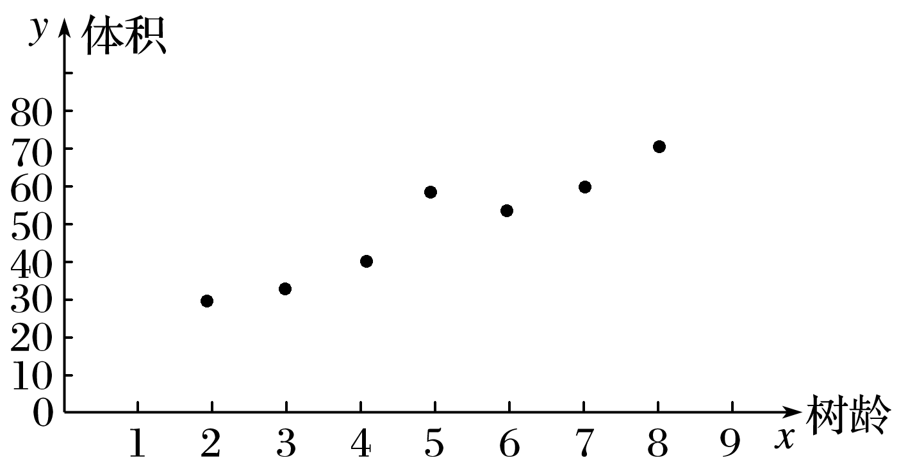
(2)某种木材体积与树木的树龄之间有如下的对应关系：
树龄 | 2 | 3 | 4 | 5 | 6 | 7 | 8
体积 | 30 | 34 | 40 | 60 | 55 | 62 | 70
①请作出这些数据的散点图；
解 以x轴表示树木的树龄，y轴表示树木的体积，可得相应的散点图如图所示：

Slide 21
②你能由散点图发现木材体积与树木的树龄近似成什么关系吗？
解 由散点图发现木材体积随着树龄的增加而呈增加的趋势，且散点落在一条直线附近，所以木材的体积与树龄成相关关系且呈正相关.

Slide 22
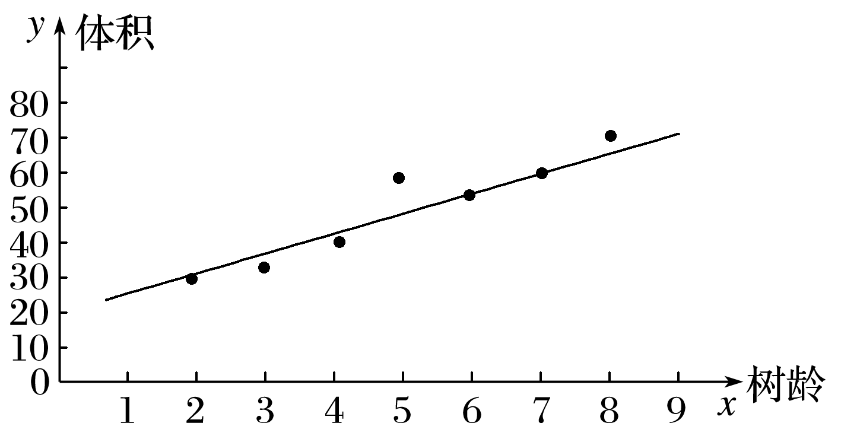
延伸探究 对于本例(2)，若近似成线性相关关系，请画出一条直线来近似地表示这种线性相关关系.
解 近似拟合直线如图所示.

Slide 23
反思感悟 两个变量是否相关的两种判断方法
(1)根据实际经验：借助积累的经验进行分析判断.
(2)利用散点图：通过散点图，观察它们的分布是否存在一定的规律，直观地进行判断.如果发现点的分布从整体上看大致在一条直线附近，那么这两个变量就是线性相关的，注意不要受个别点的位置的影响.

Slide 24
跟踪训练2 (多选)在下列所示的四个图中，每个图的两个变量具有相关关系的图是
√
√
解析 图A的两个变量具有函数关系；
图BC的两个变量具有相关关系；
图D的两个变量之间既不是函数关系，也不是相关关系.

Slide 25
三、相关系数

Slide 26
问题3 散点图可以说明变量间有无线性相关关系，但无法量化两个变量之间的相关程度的大小，更不能精确地说明样本数据之间关系的密切程度，那么我们如何才能寻找到这样一个合适的量来对样本数据的相关程度进行定量分析呢？

Slide 29
知识梳理
1.相关系数r的公式计算：

Slide 31
2.相关系数r具有下列性质：
(1)－1≤r≤1；
(2)r>0时y与x呈 ，r<0时y与x呈 ；
(3)|r|越接近 ，y与x相关的程度就越强，|r|越接近 ，y与x相关的程度就越弱.
通常情况下，当|r|>0.5时，认为线性相关关系显著；当|r|<0.3时，认为几乎没有线性相关关系.
注意点：
当r＝1时，两个变量完全正相关；当r＝－1时，两个变量完全负相关.
正相关关系
负相关关系
1
0

Slide 32
角度1 相关系数的性质
例3 (多选)对两个变量的相关系数r，下列说法正确的是
A.|r|越大，相关程度越大
B.|r|越小，相关程度越大
C.|r|趋近于0时，没有线性相关关系
D.|r|越接近1时，线性相关程度越强
√
√

Slide 33
解析 对于A，|r|越大，相关程度越大，A正确；
对于B，|r|越小，相关程度越小，B错误；
对于C，|r|趋近于0时，线性相关关系越弱，C错误；
对于D，|r|越接近1时，线性相关程度越强，D正确.
综上，正确的是AD.

Slide 34
反思感悟 相关系数的性质
(1)r的绝对值越接近0，相关性越弱.
(2)r的绝对值越接近1，相关性越强.

Slide 35
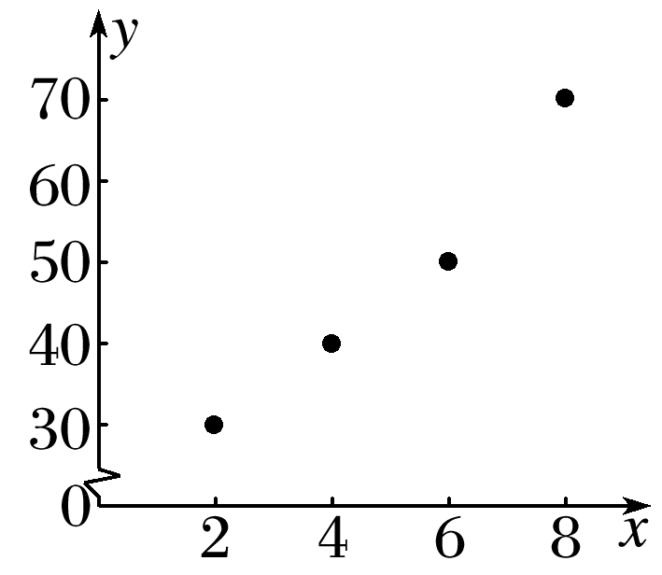
角度2 相关系数的计算及判断
例4 某厂的生产原料耗费x(单位：百万元)与销售额y(单位：百万元)之间有如下的对应关系：
x | 2 | 4 | 6 | 8
y | 30 | 40 | 50 | 70
(1)画出(x，y)的散点图；
解 (x，y)的散点图如图所示.

Slide 36
(2)计算x与y之间的相关系数，并刻画它们的相关程度.

Slide 37
由相关系数r≈0.982 7，可以推断生产原料耗费与销售额这两个变量正线性相关，且相关程度很高.

Slide 38
反思感悟 线性相关强弱的判断方法
(1)散点图：散点图只是粗略作出判断，其图象越接近直线，相关性越强.
(2)相关系数：相关系数能够较准确地判断相关的程度，其绝对值越大，相关性越强.

Slide 39
跟踪训练3 (1)甲、乙、丙、丁四位同学各自对A，B两变量的线性相关性做试验，并分别求得相关系数r如下表：
 | 甲 | 乙 | 丙 | 丁
r | 0.82 | 0.78 | 0.69 | 0.85
则哪位同学的试验结果体现A，B两变量有更强的线性相关性？
A.甲 B.乙 C.丙 D.丁
√
解析 |r|越接近1，相关性越强，故选D.

Slide 40
(2)关于两个变量x和y的7组数据如下表所示：
x | 21 | 23 | 25 | 27 | 29 | 32 | 35
y | 7 | 11 | 21 | 24 | 66 | 115 | 325
求变量y与x的相关系数，并判断变量y与x之间是正相关还是负相关.

Slide 42
∵r>0，∴变量y与x之间是正相关关系.

Slide 43
课堂小结
1.知识清单：
(1)相关关系.
(2)散点图，正相关、负相关.
(3)相关系数的计算公式及相关系数的性质.
2.方法归纳：数形结合.
3.常见误区：相关关系与函数关系不分，相关系数绝对值的大小与相关程度的关系.

Slide 44
随堂演练

Slide 45
1.(多选)下列两个变量之间的关系不是函数关系的是
A.角度和它的余弦值
B.眼睛的近视程度与看手机的时间
C.正n边形的边数和内角和的度数
D.人的年龄和身高
√
√
1
2
3
4

Slide 46
解析 函数关系就是变量之间的一种确定性关系.
A，C两项中的两个变量之间都是函数关系，可以写出相应的函数表达式，分别为f(θ)＝cos θ，h(n)＝(n－2)π.
B选项中的两个变量之间不是函数关系，眼睛的近视程度受很多因素影响.
D选项中的两个变量之间不是函数关系，对于年龄确定的人群，仍可以有不同的身高，故选BD.
1
2
3
4

Slide 47
2.已知某产品产量与产品单位成本之间的线性相关系数为－0.97，这说明二者之间存在着
A.高度相关 B.中度相关
C.弱度相关 D.极弱相关
√
解析 由|－0.97|比较接近1知选A.
1
2
3
4

Slide 48
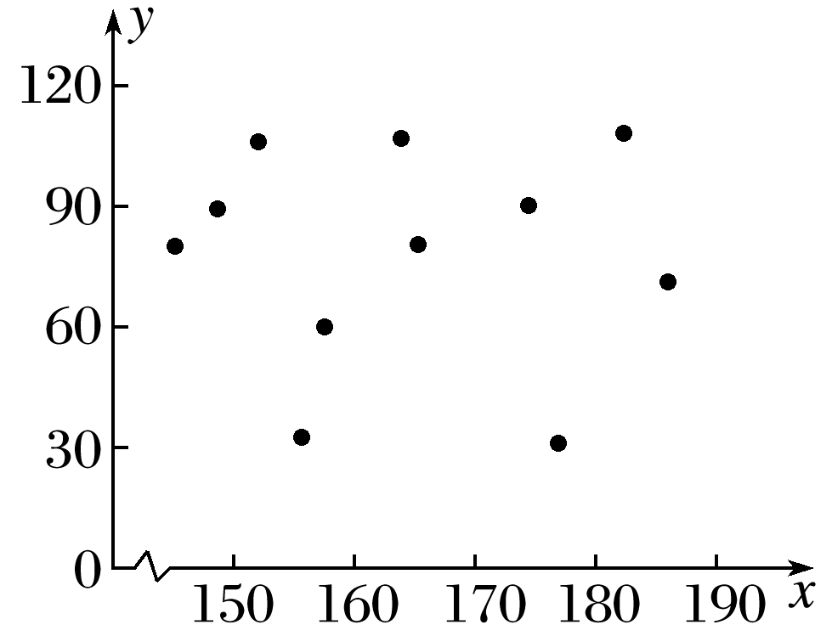
3.根据两个变量x，y之间的样本数据画出散点图如图，这两个变量是否具有线性相关关系______.(填“是”或“否”)
否
解析 图中的点分布杂乱，两个变量不具有线性相关关系.
1
2
3
4

Slide 49
4.某部门所属的10个工业企业生产性固定资产价值与工业增加值资料如下表(单位：百万元)：
固定资产价值 | 3 | 3 | 5 | 6 | 6 | 7 | 8 | 9 | 9 | 10
工业增加值 | 15 | 17 | 25 | 28 | 30 | 36 | 37 | 42 | 40 | 45
根据上表资料计算的相关系数约为________.
0.991 8
1
2
3
4

Slide 50
1
2
3
4

Slide 51
课时对点练

Slide 52
基础巩固
1.(多选)给出下列关系，其中有相关关系的是
A.人的年龄与他(她)拥有的财富之间的关系
B.曲线上的点与该点的坐标之间的关系
C.苹果的产量与气候之间的关系
D.森林中的同一种树木，其截面直径与高度之间的关系
√
√
√
1
2
3
4
5
6
7
8
9
10
11
12
13
14
15
16

Slide 53
2.(多选)对于线性相关系数r，以下说法错误的是
A.r只能是正值，不能为负值
B.|r|≤1，且|r|越接近于1，相关程度越大；相反则越小
C.|r|≤1，且|r|越接近于1，相关程度越小；相反则越大
D.r<0时表示两个变量无相关关系
√
√
√
解析 由相关系数的性质知B正确，其余均错误.
1
2
3
4
5
6
7
8
9
10
11
12
13
14
15
16

Slide 54
3.对于散点图下列说法正确的是
A.一定可以看出变量之间的变化规律
B.一定不可以看出变量之间的变化规律
C.可以看出正相关与负相关有明显区别
D.看不出正相关与负相关有什么区别
√
解析 给出一组样本数据，总可以作出相应的散点图，但不一定能分析出两个变量的关系，不一定存在回归直线来模拟数据，但是通过散点图可以看出正相关与负相关有明显区别，故选C.
1
2
3
4
5
6
7
8
9
10
11
12
13
14
15
16

Slide 55
4.(多选)下面的各图中，散点图与相关系数r符合的是
√
√
√
解析 因为相关系数r的绝对值越接近1，线性相关程度越高，且r＞0时正相关，r<0时负相关，故观察各选项，易知B不符合，A，C，D均符合.
1
2
3
4
5
6
7
8
9
10
11
12
13
14
15
16

Slide 56
5.变量x与y相对应的一组样本数据为(10,1)，(11.3，2)，(11.8,3)，(12.5,4)，(13,5)，变量u与v相对应的一组样本数据为(10,5)，(11.3,4)，(11.8,3)，(12.5,2)，(13,1).r₁表示变量y与x之间的相关系数，r₂表示变量v与u之间的相关系数，则
A.r₂<r₁<0 B.0<r₂<r₁
C.r₂<0<r₁ D.r₁＝r₂
√
解析 由已知中的数据可知：第一组的样本数据正相关，则相关系数大于零，第二组的样本数据负相关，则相关系数小于零，故选C.
1
2
3
4
5
6
7
8
9
10
11
12
13
14
15
16

Slide 57
6.某商家今年上半年各月的人均销售额(单位：千元)与利润率统计表如下：
月份 | 1 | 2 | 3 | 4 | 5 | 6
人均销售额 | 6 | 5 | 8 | 3 | 4 | 7
利润率(%) | 12.6 | 10.4 | 18.5 | 3.0 | 8.1 | 16.3
根据表中数据，下列说法正确的是
A.利润率与人均销售额呈正比例函数关系
B.利润率与人均销售额呈反比例函数关系
C.利润率与人均销售额呈正相关关系
D.利润率与人均销售额呈负相关关系
√
1
2
3
4
5
6
7
8
9
10
11
12
13
14
15
16

Slide 58
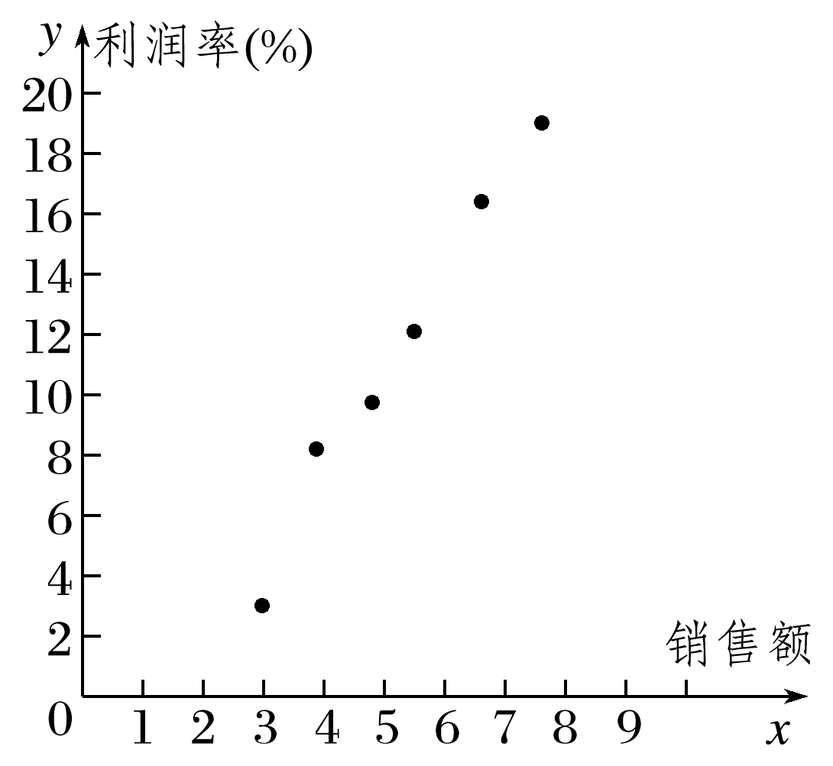
解析 根据题意，画出利润率与人均销售额的散点图，如图所示.
由散点图可知，利润率与人均销售额呈正相关关系.故选C.
1
2
3
4
5
6
7
8
9
10
11
12
13
14
15
16

Slide 59
一、三
解析 因为r>0，所以大多数的点都落在第一、三象限.
1
2
3
4
5
6
7
8
9
10
11
12
13
14
15
16

Slide 60
8.给出下列x，y值的数据如下：
x | 1 | 2 | 4 | 8
y | 3 | 5 | 9 | 17
则根据数据可以判断x和y的关系是________.(填“确定关系”“相关关系”或“没有关系”)
确定关系
解析 由表中数据可以得到x，y之间是一种函数关系：y＝2x＋1，所以x，y是一种确定的关系，即函数关系.
1
2
3
4
5
6
7
8
9
10
11
12
13
14
15
16

Slide 61
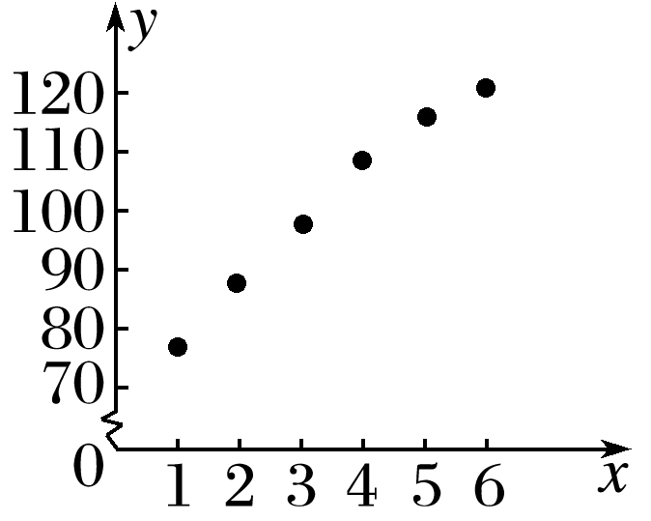
9.某个男孩的年龄与身高的统计数据如下表所示：
年龄x(岁) | 1 | 2 | 3 | 4 | 5 | 6
身高y(cm) | 78 | 87 | 98 | 108 | 115 | 120
(1)画出散点图；
解 散点图如图所示.
1
2
3
4
5
6
7
8
9
10
11
12
13
14
15
16

Slide 62
(2)判断y与x是否具有线性相关关系，如果相关，是正相关还是负相关.
解 由图知，所有数据点接近一条直线排列，因此，认为y与x具有线性相关关系，且是正相关关系.
1
2
3
4
5
6
7
8
9
10
11
12
13
14
15
16

Slide 63
10.某商店经营一批进价为每件4元的商品，在市场调查时发现，此商品的销售单价x与日销售量y之间有如下关系：
x | 5 | 6 | 7 | 8
y | 10 | 8 | 7 | 3
试计算x，y之间的相关系数.
1
2
3
4
5
6
7
8
9
10
11
12
13
14
15
16

Slide 64
解 根据参考数据，得
1
2
3
4
5
6
7
8
9
10
11
12
13
14
15
16

Slide 65
综合运用
11.下列两个变量相关程度最高的是
A.商品销售额和商品销售量的相关系数是0.9
B.商品销售额和商业利润率的相关系数是0.84
C.平均流通费用率和商业利润率的相关系数是－0.94
D.商品销售价格和商品销售量的相关系数是－0.91
√
解析 当|r|越接近1时，样本数据的线性相关程度越强；当|r|越接近0时，样本数据的线性相关程度越弱，－0.94的绝对值最大，故选C.
1
2
3
4
5
6
7
8
9
10
11
12
13
14
15
16

Slide 66
12.两个变量x，y的相关系数r₁＝0.785 9，两个变量u，v的相关系数r₂＝－0.956 8，则下列判断正确的是
A.变量x与y正相关，变量u与v负相关，变量x与y的线性相关性较强
B.变量x与y负相关，变量u与v正相关，变量x与y的线性相关性较强
C.变量x与y正相关，变量u与v负相关，变量u与v的线性相关性较强
D.变量x与y负相关，变量u与v正相关，变量u与v的线性相关性较强
√
解析 由相关系数r₁＝0.785 9>0知x与y正相关，由相关系数r₂＝－0.956 8<0知u，v负相关，又|r₁|<|r₂|，
∴变量u与v的线性相关性比x与y的线性相关性强.故选C.
1
2
3
4
5
6
7
8
9
10
11
12
13
14
15
16

Slide 67
13.为考察两个变量x，y的相关性，搜集数据如表，则两个变量的线性相关程度
x | 5 | 10 | 15 | 20 | 25
y | 103 | 105 | 110 | 111 | 114
A.很强 B.很弱
C.无相关 D.不确定
√
1
2
3
4
5
6
7
8
9
10
11
12
13
14
15
16

Slide 68
1
2
3
4
5
6
7
8
9
10
11
12
13
14
15
16

Slide 69
故相关程度很强.
1
2
3
4
5
6
7
8
9
10
11
12
13
14
15
16

Slide 70
1
2
3
4
5
6
7
8
9
10
11
12
13
14
15
16

Slide 71
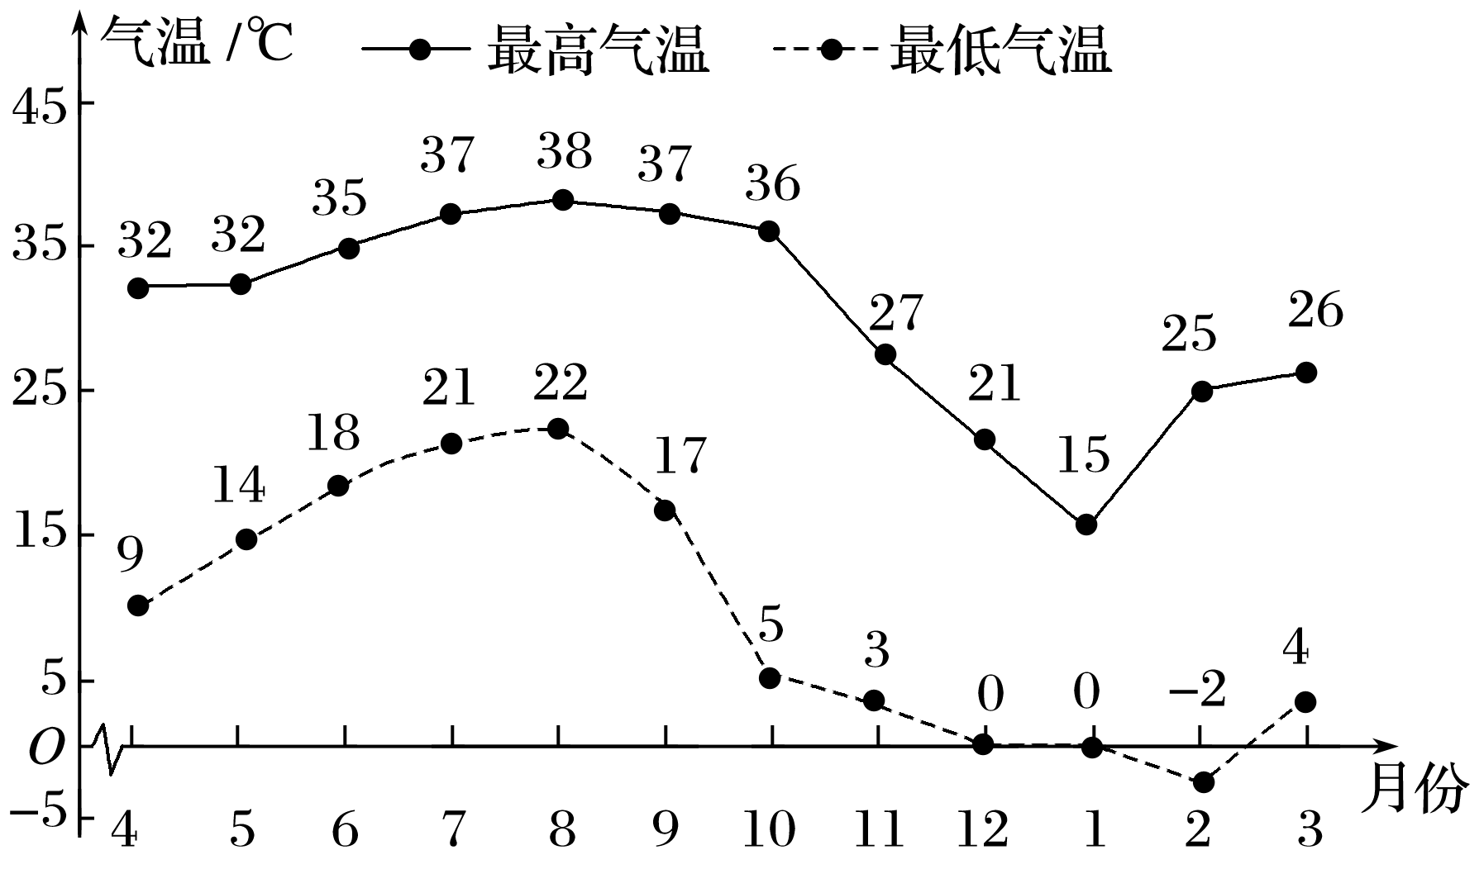
拓广探究
15.(多选)如图所示是某市2020年4月至2021年3月每月最低气温与最高气温的折线统计图，已知每月最低气温与最高气温的相关系数r＝0.83，则下列结论正确的是(若|r|>0.75，则线性相关程度较强)
A.每月最低气温与最高气温有较强的
线性相关性，且二者为正线性相关
B.月温差(月最高气温－月最低气温)的
最大值出现在10月
C.9～12月的月温差相对于5～8月，波动性更大
D.每月最高气温与最低气温的平均值在所统计的前6个月里逐月增加
√
√
√
1
2
3
4
5
6
7
8
9
10
11
12
13
14
15
16

Slide 72
解析 每月最低气温与最高气温的相关系数r＝0.83，可知每月最低气温与最高气温有较强的线性相关性，且二者为正线性相关.由所给的折线图可以看出月温差(月最高气温－月最低气温)的最大值出
现在10月.9～12月的月温差相对于5～8月，波动性更大.每月的最高气温与最低气温的平均值在所统计的前5个月里逐月增加，在第6个月开始减少，所以A，B，C正确，D错误.
1
2
3
4
5
6
7
8
9
10
11
12
13
14
15
16

Slide 73
16.为了监控某种零件的一条生产线的生产过程，检验员每隔30 min从该生产线上随机抽取一个零件，并测量其尺寸(单位：cm).下面是检验员在一天内依次抽取的16个零件的尺寸：
抽取次序 | 1 | 2 | 3 | 4 | 5 | 6 | 7 | 8
零件尺寸 | 9.95 | 10.12 | 9.96 | 9.96 | 10.01 | 9.92 | 9.98 | 10.04
抽取次序 | 9 | 10 | 11 | 12 | 13 | 14 | 15 | 16
零件尺寸 | 10.26 | 9.91 | 10.13 | 10.02 | 9.22 | 10.04 | 10.05 | 9.95
1
2
3
4
5
6
7
8
9
10
11
12
13
14
15
16

Slide 74
求(x_{i}，i)(i＝1,2，…，16)的相关系数r，并回答是否可以认为这一天生产的零件尺寸不随生产过程的进行而系统地变大或变小(若|r|<0.25，则可以认为零件的尺寸不随生产过程的进行而系统地变大或变小).
1
2
3
4
5
6
7
8
9
10
11
12
13
14
15
16

Slide 75
1
2
3
4
5
6
7
8
9
10
11
12
13
14
15
16

Slide 76
解 由样本数据得(x_{i}，i)(i＝1,2，…，16)的相关系数为
≈－0.18.
由于|r|<0.25，因此可以认为这一天生产的零件尺寸不随生产过程的进行而系统地变大或变小.
1
2
3
4
5
6
7
8
9
10
11
12
13
14
15
16

Slide 77
本课结束
更多精彩内容请登录：www.xinjiaoyu.com

